Slide 1

eStat APIによる政府統計からXView DBへのデータ登録
eStat Dash 応募作品
2016/03/05
XView ：DB分析エンジン クロスビュー http://xviews.jp/
政府統計（eStat）
XView DB
統計表情報リスト
統計表の指定
直接登録
■eStat統計表情報リスト（ http://xviews.jp/estat/ ） を組み込むことで実現
■EXCEL CSV表も簡単に取り込めます。
市民のミカタプロジェクト

Slide 2
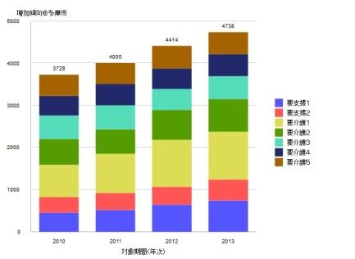
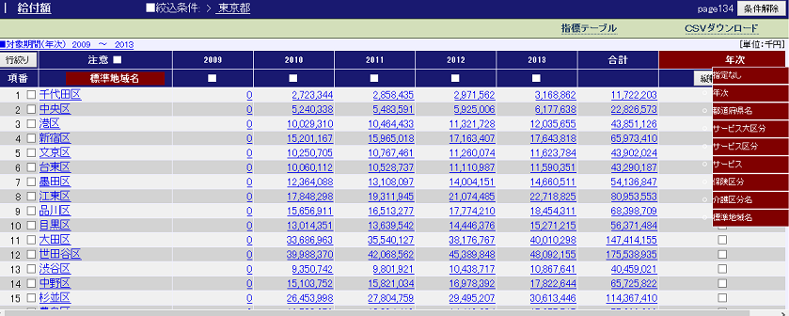
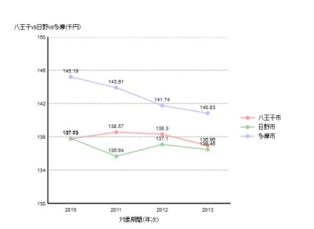
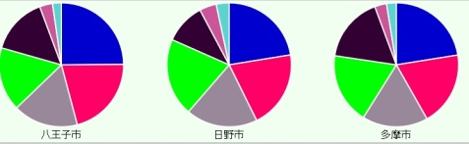
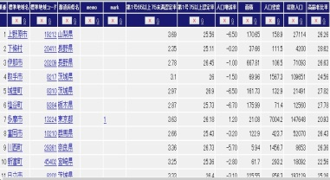
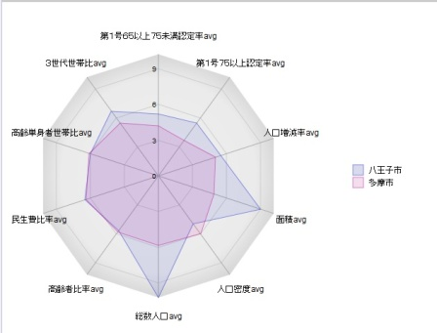
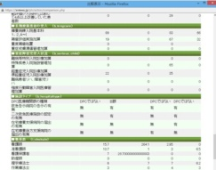
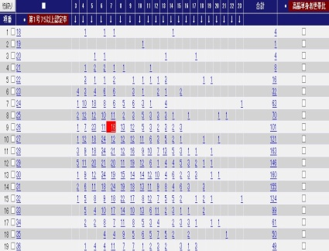
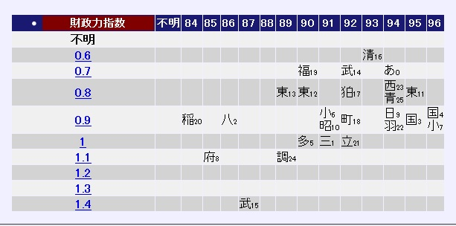
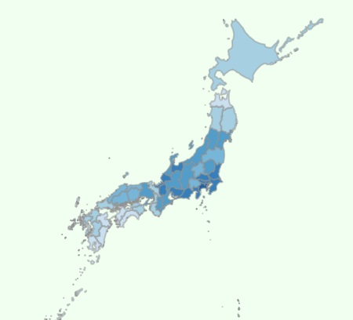
CrossAnalysis 「分析と視覚化」
データソース
特定要素リスト
■表示軸を変える（ピボット）。
■表示条件を変える。（絞込み）
■比率を求める。（縦軸 横軸）
■並び変える。（ソート、ランキング）。
■別のデータソースと掛け合わせて
新たな指標を求める。
特定要素全項目比較
散布図
詳細散布図
分析事例
市民のミカタプロジェクト

Slide 3
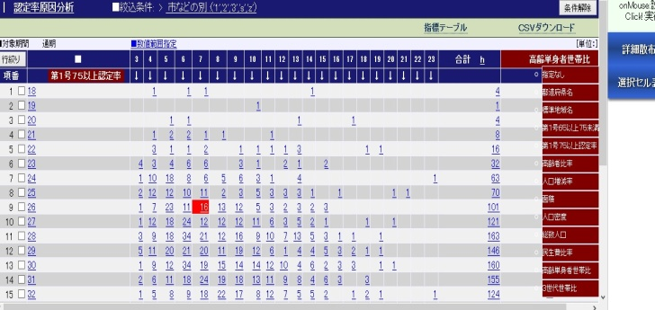
CrossGather 「持寄り」
XView
介護データバンク
介護保険状況報告
要介護認定率
XView
データバンクジャパン
国勢調査
職業従事率
分析結果（指標）の
持寄り（指標比較）
共有キー
■健康度の 要因を探る。■
●介護保険状況報告から
各標準地域コードで識別される保険者（自治体）毎に要介護認定率を求め、これに対して考え得るあらゆる要素の指標を、あらゆるテーマから持ち寄る。
●要介護認定率と持ち寄った指標を散布図に表示しその相関関係を評価する。
また散布図上で自分の街の位置を知る。
標準地域コード | 要介護 認定率 | 農林業 従事率 | 国民生活 基礎調査
全国 | ＊ | ＊ | ＊
北海道 | ＊ | ＊
・ | ＊ | ＊
東京 | ＊ | ＊
・ | ＊ | ＊
日野市 | ＊ | ＊ | ＊
多摩市 | ＊ | ＊ | ＊
●全国データはあるが市区町村毎のデータがない。
●互いに独自に調査して登録。
－全国データと比べる。
－互いを比べ合う。
＊：数値データ
散布図
市民のミカタプロジェクト

Slide 4

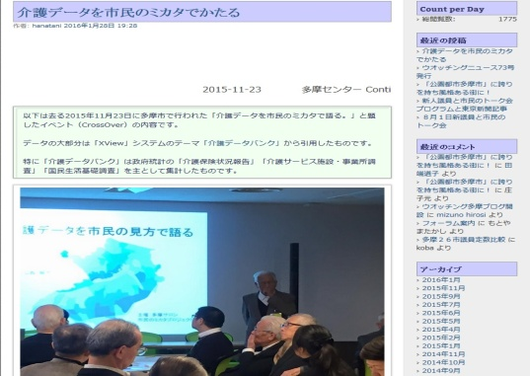
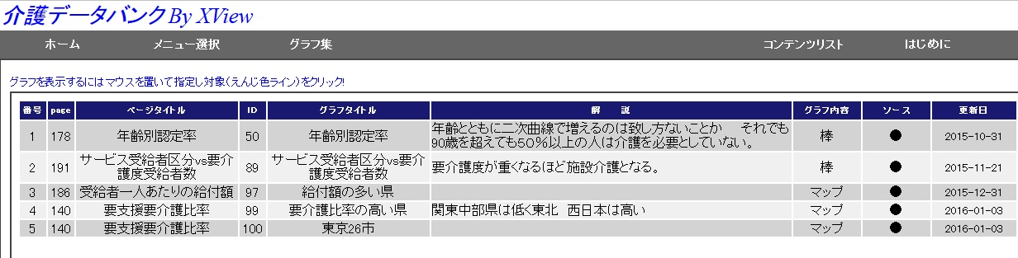
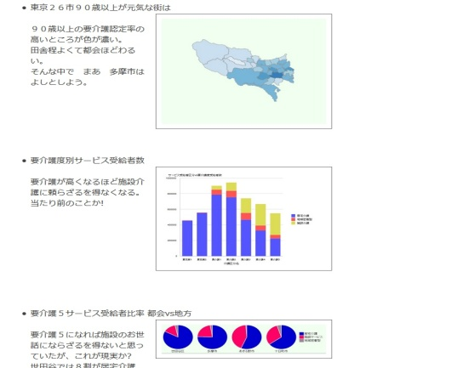
CrossTalk 「SNS 及び ブログとの連携」
１．ＳＮＳ ＦＢ ソーシャルプラグイン
すべての分析事例のページにソーシャルプラグインを設けられています。
・分析結果がメッセージとともに簡単にシェア投稿できます。
・分析、記事に対して評価・コメントをもらいます。
２．ブログ ＷＰ（ワードプレス） へのプラグイン （開発中）
XView上で分析した複数のグラフ・情報から、これにシナリオを
構築した上でＷＰに転記します。
ＷＰ上では解説・意見・メッセージとともに 分析結果の画像を
サムネイルにして掲載し 閲覧書はこれをクリックすれば
元のXViewに接続されて、検証することができます。
■ブログ（WP)
■XViewグラフ集
転記
市民のミカタプロジェクト

Slide 5



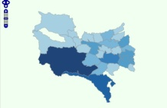
サービスの概要
散在するオープンデータを掘り起しこれを集積・分析して付加価値をつけ新たに発信します。
散在するオープンデータの
掘り起こし
By コンテンツマスタ
付加価値の発見
By 閲覧者
データに基づく
メッセージの発信・交換
By 閲覧者同士
コンテンツマスタが持ち寄る
データの集積場所
－－－機能－－－
■データを俯瞰する。
－グラフ 相関図 地図 でみる。
■データを指標にしてみる。
■データを視点(軸）を変えてみる。
■データを条件を変えてみる。
■データを特定する。
■データを繋げてみる。
■データを関連つけてみる。
■データを並び替えてみる。
■データを持ち寄り
比較してみる。
XView
SNS
オープンデータ
発信
登録
■閲覧者
XViewの機能を活用して独自のデータ分析を行い自身のメッセージをつけて発信します。
また分析した結果（指標）を持寄り他の指標と同時に見比べます。
分析
・・・・
応募機能
閲覧者の参加
■コンテンツマスタ
・自身の問題意識・興味に基づいて
データを登録。
・テーマを設定
分析結果（指標）の持寄り
■データソムリエ
各種テーマの中からデータを取捨選択し自分の意見を構築して提言。
深みのある記事や解説の書き手、 ブロガー。
市民のミカタプロジェクト

Slide 6
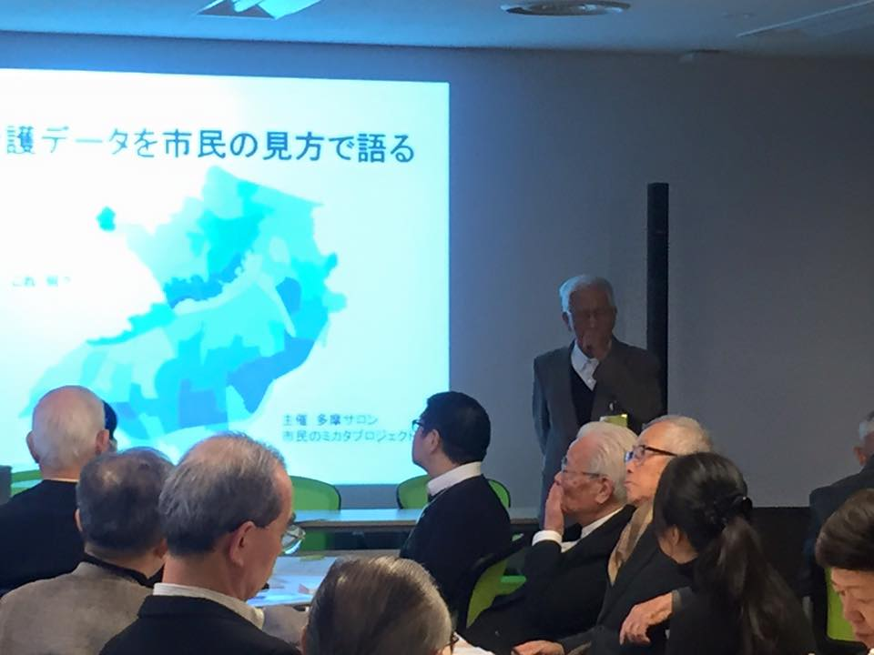
CrossOver 「市民のミカタプロジェクト」の活動
コンテンツマスタ
XViewワイナリーの運営者
テーマと設定してデータを仕込む人
一般市民の参加の下で市民自身がデータを見て
互いに啓発し合うコミュニティ
募集中
XView
データバンク
市民の
ミカタ
熟慮の場
本音の場
データが語る
真実
データだけでは見えない
裏事情
データソムリエ
エビデンスに基づく記事・解説
の書き手・ブロガー
募集中
ネットで繋がるゆるやかなコミュニティ
互いに顔を合わせて討議する場
市民のミカタプロジェクト

Slide 7
数字をメッセージに！
ＣｒｏｓｓＡｎａｌｙｓｉｓ 分析・視覚化し
ＣｒｏｓｓGather 皆で持寄り
ＣｒｏｓｓＴａｌｋ 広く語って
ＣｒｏｓｓOver 盛り上がる。
市民による市民のための市民のミカタ
市民力の向上と真のCitizenShipを目指して！
市民のミカタプロジェクト

